Slide 1
No identificado (CO_0001_1984)
Esta pieza pertenece a un conjunto de obras realizadas entre 1984 – 1985, que evocan la experiencia del paisaje y los cambios de la luz en las diferentes estaciones del año. Se trata de piezas únicas con distintas variaciones entre sí, en las cuales el artista utilizó diferentes medios como papel recortado y lápices de colores. Estos medios son aplicados a técnicas como collage y dibujo sobre un soporte de papel. Predominan en estas composiciones formas recortadas que evocan el contorno de las montañas, los colores del arcoíris dibujados a lápiz y el triángulo equilátero, figura elemental del lenguaje del artista, que se presenta en la zona inferior de estas imágenes en composiciones creadas con papel vinílico y cartulina. Esta serie de obras representa el proceso en el cual el artista se encontraba trabajando al momento de su fallecimiento. Algunas de estas piezas encuentran su correlato en el cuaderno de croquis marca Torre que el artista utilizaba en aquel entonces para realizar sus bocetos, en el que se pueden identificar títulos como: Serie Landscapes, Santiago Landscapes y Serie Las Estaciones. ;;

Slide 2
No identificado (CO_0002_1984)
Esta pieza pertenece a un conjunto de obras realizadas entre 1984 – 1985, que evocan la experiencia del paisaje y los cambios de la luz en las diferentes estaciones del año. Se trata de piezas únicas con distintas variaciones entre sí, en las cuales el artista utilizó diferentes medios como papel recortado y lápices de colores. Estos medios son aplicados a técnicas como collage y dibujo sobre un soporte de papel. Predominan en estas composiciones formas recortadas que evocan el contorno de las montañas, los colores del arcoíris dibujados a lápiz y el triángulo equilátero, figura elemental del lenguaje del artista, que se presenta en la zona inferior de estas imágenes en composiciones creadas con papel vinílico y cartulina. Algunas de estas piezas encuentran su correlato en el cuaderno de croquis marca Torre que el artista utilizaba en aquel entonces para realizar sus bocetos, en el que se pueden identificar títulos como: Serie Landscapes, Santiago Landscapes y Serie Las Estaciones. ;;

Slide 3
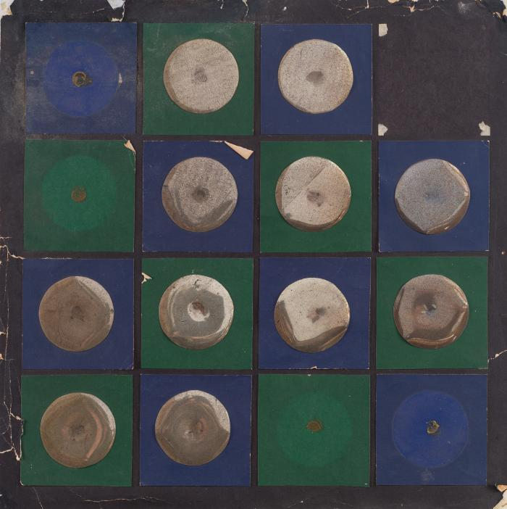
Multiple (CO_0004)
Cuadrado de cartulina negra en cuyo interior se ubican pegados 16 cuadrados alternados en colores verde y azul, de 7,6 cm. cada uno. Al interior de cada cuadrado se ubica un círculo de 5,1 cm. de diámetro realizado con plástico metalizado. Boceto de obra Múltiple.;;

Slide 4
No identificado (CO_0007_1984)
Esta pieza pertenece a un conjunto de obras realizadas entre 1984 – 1985, que evocan la experiencia del paisaje y los cambios de la luz en las diferentes estaciones del año. Se trata de piezas únicas con distintas variaciones entre sí, en las cuales el artista utilizó diferentes medios como papel recortado y lápices de colores. Estos medios son aplicados a técnicas como collage y dibujo sobre un soporte de papel. Predominan en estas composiciones formas recortadas que evocan el contorno de las montañas, los colores del arcoiris dibujados a lápiz y el triángulo equilátero, figura elemental del lenguaje del artista, que se presenta en la zona inferior de estas imágenes en composiciones creadas con papel vinílico y cartulina. Esta serie de obras representa el proceso en el cual el artista se encontraba trabajando al momento de su fallecimiento. Algunas de estas piezas tienen su correlato en el cuaderno de croquis marca Torre que el artista utilizaba en aquel entonces para realizar sus bocetos, en el que se pueden identificar títulos como: Serie Landscapes, Santiago Landscapes y Serie Las Estaciones. ;;

Slide 5
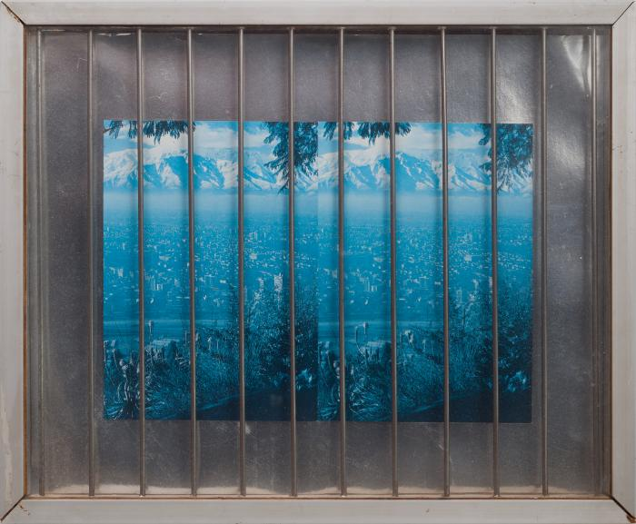
No identificado (CO_0010_1982-1983)
La imagen se compone de dos fotografías iguales de 10 x 15 cm. unidas y enmarcadas con un paspartú de cartulina metálica de 3,8 cm. aprox. La imagen está pegada sobre una base de madera que contiene un bastidor del mismo material, el cual sirve como soporte para 12 alambres galvanizados que se fijan de forma vertical a cada extremo del bastidor. La imagen se enmarca con un marco de aluminio en ángulo de 12 x 25 x 1 m.m. Pieza realizada en un contexto íntimo y familiar.;;

Slide 6
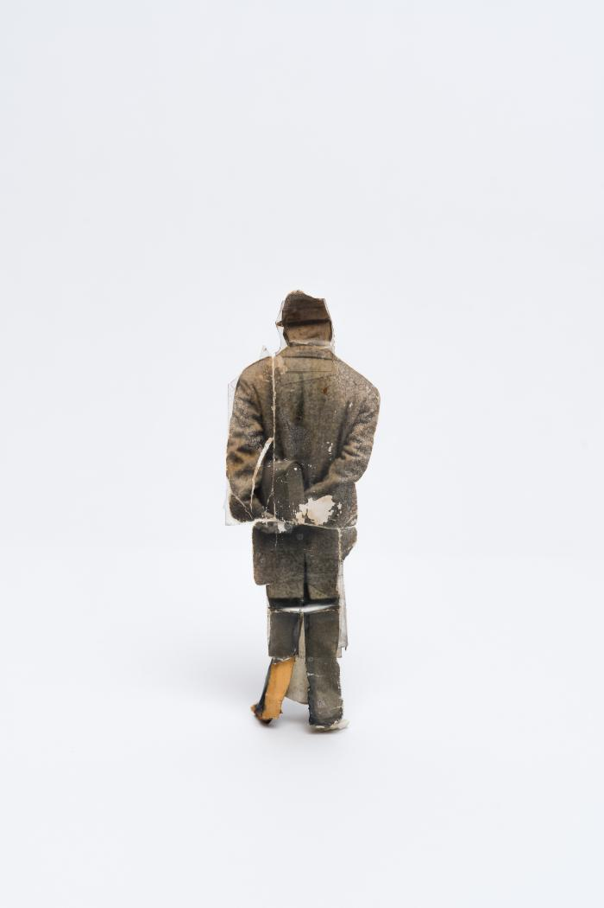
Figura a escala (CO_0019_1974)
Figura de pequeño formato realizada en collage, compuesta por la imagen de un “hombre” pegada sobre cartón. Figura utilizada para los montajes fotográficos de maquetas de Prismas realizadas en Barcelona;;

Slide 7
No identificado (CO_0061_1984)
Esta pieza pertenece a un conjunto de obras realizadas entre 1984 – 1985, que evocan la experiencia del paisaje y los cambios de la luz en las diferentes estaciones del año. Se trata de piezas únicas con distintas variaciones entre sí, en las cuales el artista utilizó diferentes medios como papel recortado y lápices de colores. Estos medios son aplicados a técnicas como collage y dibujo sobre un soporte de papel. Predominan en estas composiciones formas recortadas que evocan el contorno de las montañas, los colores del arcoíris dibujados a lápiz y el triángulo equilátero, figura elemental del lenguaje del artista, que se presenta en la zona inferior de estas imágenes en composiciones creadas con papel vinílico y cartulina. Esta serie de obras representa el proceso en el cual el artista se encontraba trabajando al momento de su fallecimiento. Algunas de estas piezas encuentran su correlato en el cuaderno de croquis marca Torre que el artista utilizaba en aquel entonces para realizar sus bocetos, en el que se pueden identificar títulos como: Serie Landscapes, Santiago Landscapes y Serie Las Estaciones. ;;

Slide 8
No identificado (CO_0063_1984)
Esta pieza pertenece a un conjunto de obras realizadas entre 1984 – 1985, que evocan la experiencia del paisaje y los cambios de la luz en las diferentes estaciones del año. Se trata de piezas únicas con distintas variaciones entre sí, en las cuales el artista utilizó diferentes medios como papel recortado y lápices de colores. Estos medios son aplicados a técnicas como collage y dibujo sobre un soporte de papel. Predominan en estas composiciones formas recortadas que evocan el contorno de las montañas, los colores del arcoíris dibujados a lápiz y el triángulo equilátero, figura elemental del lenguaje del artista, que se presenta en la zona inferior de estas imágenes en composiciones creadas con papel vinílico y cartulina. Esta serie de obras representa el proceso en el cual el artista se encontraba trabajando al momento de su fallecimiento. Algunas de estas piezas encuentran su correlato en el cuaderno de croquis marca Torre que el artista utilizaba en aquel entonces para realizar sus bocetos, en el que se pueden identificar títulos como: Serie Landscapes, Santiago Landscapes y Serie Las Estaciones. ;;

Slide 9
No identificado (CO_0064_1984)
Esta pieza pertenece a un conjunto de obras realizadas entre 1984 – 1985, que evocan la experiencia del paisaje y los cambios de la luz en las diferentes estaciones del año. Se trata de piezas únicas con distintas variaciones entre sí, en las cuales el artista utilizó diferentes medios como papel recortado y lápices de colores. Estos medios son aplicados a técnicas como collage y dibujo sobre un soporte de papel. Predominan en estas composiciones formas recortadas que evocan el contorno de las montañas, los colores del arcoíris dibujados a lápiz y el triángulo equilátero, figura elemental del lenguaje del artista, que se presenta en la zona inferior de estas imágenes en composiciones creadas con papel vinílico y cartulina. Esta serie de obras representa el proceso en el cual el artista se encontraba trabajando al momento de su fallecimiento. Algunas de estas piezas encuentran su correlato en el cuaderno de croquis marca Torre que el artista utilizaba en aquel entonces para realizar sus bocetos, en el que se pueden identificar títulos como: Serie Landscapes, Santiago Landscapes y Serie Las Estaciones. ;;

Slide 10
No identificado (CO_0065_1984)
Esta pieza pertenece a un conjunto de obras realizadas entre 1984 – 1985, que evocan la experiencia del paisaje y los cambios de la luz en las diferentes estaciones del año. Se trata de piezas únicas con distintas variaciones entre sí, en las cuales el artista utilizó diferentes medios como papel recortado y lápices de colores. Estos medios son aplicados a técnicas como collage y dibujo sobre un soporte de papel. Predominan en estas composiciones formas recortadas que evocan el contorno de las montañas, los colores del arcoíris dibujados a lápiz y el triángulo equilátero, figura elemental del lenguaje del artista, que se presenta en la zona inferior de estas imágenes en composiciones creadas con papel vinílico y cartulina. Esta serie de obras representa el proceso en el cual el artista se encontraba trabajando al momento de su fallecimiento. Algunas de estas piezas encuentran su correlato en el cuaderno de croquis marca Torre que el artista utilizaba en aquel entonces para realizar sus bocetos, en el que se pueden identificar títulos como: Serie Landscapes, Santiago Landscapes y Serie Las Estaciones. ;;

Slide 11
No identificado (CO_0066_1984)
Esta pieza pertenece a un conjunto de obras realizadas entre 1984 – 1985, que evocan la experiencia del paisaje y los cambios de la luz en las diferentes estaciones del año. Se trata de piezas únicas con distintas variaciones entre sí, en las cuales el artista utilizó diferentes medios como papel recortado y lápices de colores. Estos medios son aplicados a técnicas como collage y dibujo sobre un soporte de papel. Predominan en estas composiciones formas recortadas que evocan el contorno de las montañas, los colores del arcoíris dibujados a lápiz y el triángulo equilátero, figura elemental del lenguaje del artista, que se presenta en la zona inferior de estas imágenes en composiciones creadas con papel vinílico y cartulina. Esta serie de obras representa el proceso en el cual el artista se encontraba trabajando al momento de su fallecimiento. Algunas de estas piezas encuentran su correlato en el cuaderno de croquis marca Torre que el artista utilizaba en aquel entonces para realizar sus bocetos, en el que se pueden identificar títulos como: Serie Landscapes, Santiago Landscapes y Serie Las Estaciones. ;;

Slide 12
No identificado (CO_0067_1984)
Esta pieza pertenece a un conjunto de obras realizadas entre 1984 – 1985, que evocan la experiencia del paisaje y los cambios de la luz en las diferentes estaciones del año. Se trata de piezas únicas con distintas variaciones entre sí, en las cuales el artista utilizó diferentes medios como papel recortado y lápices de colores. Estos medios son aplicados a técnicas como collage y dibujo sobre un soporte de papel. Predominan en estas composiciones formas recortadas que evocan el contorno de las montañas, los colores del arcoíris dibujados a lápiz y el triángulo equilátero, figura elemental del lenguaje del artista, que se presenta en la zona inferior de estas imágenes en composiciones creadas con papel vinílico y cartulina. Esta serie de obras representa el proceso en el cual el artista se encontraba trabajando al momento de su fallecimiento. Algunas de estas piezas encuentran su correlato en el cuaderno de croquis marca Torre que el artista utilizaba en aquel entonces para realizar sus bocetos, en el que se pueden identificar títulos como: Serie Landscapes, Santiago Landscapes y Serie Las Estaciones. ;;

Slide 13
No identificado (CO_0068_1984)
Esta pieza pertenece a un conjunto de obras realizadas entre 1984 – 1985, que evocan la experiencia del paisaje y los cambios de la luz en las diferentes estaciones del año. Se trata de piezas únicas con distintas variaciones entre sí, en las cuales el artista utilizó diferentes medios como papel recortado y lápices de colores. Estos medios son aplicados a técnicas como collage y dibujo sobre un soporte de papel. Predominan en estas composiciones formas recortadas que evocan el contorno de las montañas, los colores del arcoíris dibujados a lápiz y el triángulo equilátero, figura elemental del lenguaje del artista, que se presenta en la zona inferior de estas imágenes en composiciones creadas con papel vinílico y cartulina. Esta serie de obras representa el proceso en el cual el artista se encontraba trabajando al momento de su fallecimiento. Algunas de estas piezas encuentran su correlato en el cuaderno de croquis marca Torre que el artista utilizaba en aquel entonces para realizar sus bocetos, en el que se pueden identificar títulos como: Serie Landscapes, Santiago Landscapes y Serie Las Estaciones. ;;

Slide 14
No identificado (CO_0069_1984)
Esta pieza pertenece a un conjunto de obras realizadas entre 1984 – 1985, que evocan la experiencia del paisaje y los cambios de la luz en las diferentes estaciones del año. Se trata de piezas únicas con distintas variaciones entre sí, en las cuales el artista utilizó diferentes medios como papel recortado y lápices de colores. Estos medios son aplicados a técnicas como collage y dibujo sobre un soporte de papel. Predominan en estas composiciones formas recortadas que evocan el contorno de las montañas, los colores del arcoíris dibujados a lápiz y el triángulo equilátero, figura elemental del lenguaje del artista, que se presenta en la zona inferior de estas imágenes en composiciones creadas con papel vinílico y cartulina. Esta serie de obras representa el proceso en el cual el artista se encontraba trabajando al momento de su fallecimiento. Algunas de estas piezas encuentran su correlato en el cuaderno de croquis marca Torre que el artista utilizaba en aquel entonces para realizar sus bocetos, en el que se pueden identificar títulos como: Serie Landscapes, Santiago Landscapes y Serie Las Estaciones. ;;

Slide 15
No identificado (CO_0070_1984)
Esta pieza pertenece a un conjunto de obras realizadas entre 1984 – 1985, que evocan la experiencia del paisaje y los cambios de la luz en las diferentes estaciones del año. Se trata de piezas únicas con distintas variaciones entre sí, en las cuales el artista utilizó diferentes medios como papel recortado y lápices de colores. Estos medios son aplicados a técnicas como collage y dibujo sobre un soporte de papel. Predominan en estas composiciones formas recortadas que evocan el contorno de las montañas, los colores del arcoíris dibujados a lápiz y el triángulo equilátero, figura elemental del lenguaje del artista, que se presenta en la zona inferior de estas imágenes en composiciones creadas con papel vinílico y cartulina. Esta serie de obras representa el proceso en el cual el artista se encontraba trabajando al momento de su fallecimiento. Algunas de estas piezas encuentran su correlato en el cuaderno de croquis marca Torre que el artista utilizaba en aquel entonces para realizar sus bocetos, en el que se pueden identificar títulos como: Serie Landscapes, Santiago Landscapes y Serie Las Estaciones. ;;

